Slide 1

Sachstandsbericht Qualitätsentwicklung in der Kindertagesbetreuung
Ausschuss für Kinder, Jugendliche und Familien am 25.09.2017

Slide 2

Historie und Verlauf des Prozesses
Erarbeitung eines Rahmenkonzepts der öffentlichen Jugendhilfeträger im Münsterland (17 beteiligt) im Kontext der Marke Münsterland. Verabschiedet durch die jeweiligen Fachausschüsse im Herbst 2015.
Jugendamtsspezifische Konkretisierung und Umsetzung vor Ort.
Elternbefragung im April 2016 nur im AKJF (es wollte sich keine weiteren Jugendämter beteiligen)
Sichtung der individuellen Ergebnisse mit allen Trägern im Kontext der Trägergespräche Januar/Februar 2017 zur Kitabedarfsplanung.
Vertiefende Trägergespräche zur Qualität und den Ergebnissen der Elternbefragung mit 13 Trägern, die insgesamt 46 Einrichtungen betreiben (alle Kommunen und Trägergruppen abgebildet).
Externe Fachexpertise und Prozessunterstützung durch Frau Günster-Schöning im Rahmen des Programms „Qualität vor Ort“ der Deutschen Kinder- und Jugendstiftung.
Aktuell Aufbereitung der repräsentativen Ergebnisse aus den 13 Gesprächen nach Abstimmung mit der AG §78 Kindertagesbetreuung.

Slide 3
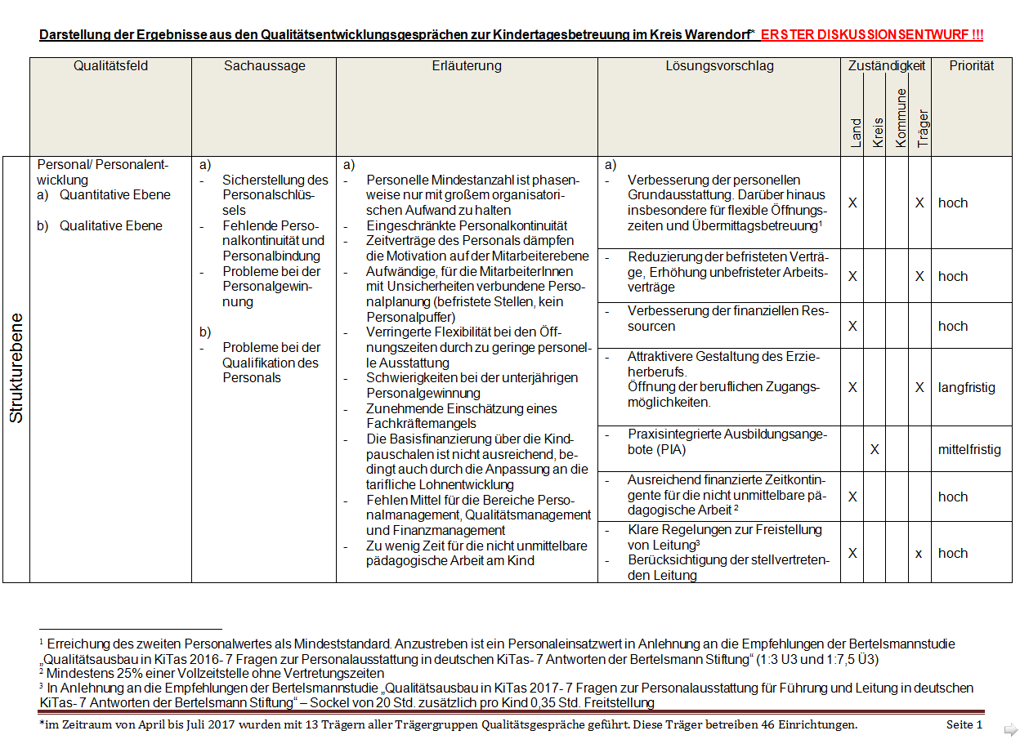
Ergebnisdokumentation in dieser Form:
(Vorlage im JHA am 27.11.2017)
Musterauszug

Slide 4
Darstellung und Einschätzung
der vertiefenden Trägergespräche
durch die Prozessbegleitung
Frau Ursula Günster-Schöning

Slide 5

Gemeinsam Zukunft gestalten –
Qualitätsdialoge
Prozessbegleitung Ursula Günster-Schöning

Slide 6
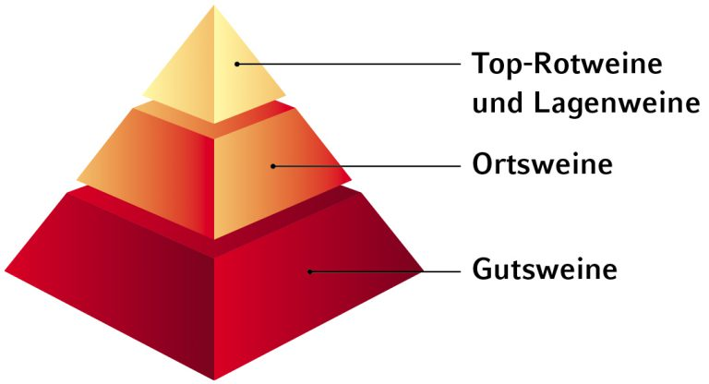
Qualitätsdialoge – gemeinsam Zukunft gestalten
Land
Jugendamt
Träger (Kita)
Prozessbegleitung Ursula Günster-Schöning

Slide 7
Was war wichtig? – Zielsetzung -
Rückspiegeln und Reflektion der Befragungsergebnisse(Elternbefragung) zum Schwerpunktthema: Elternarbeit und Erziehungspartnerschaft
Ansprechen konkreter „Schwachstellen“
Herausarbeiten von Handlungsfeldern
Die Qualitätsentwicklung auf drei Ebenen betrachten (Pyramide)
Vereinbaren von konkreten Qualitätsentwicklungszielen
Prozessbegleitung Ursula Günster-Schöning

Slide 8
Was waren Gelingenskriterien?
Schriftliche Einladung und Transparenz im Vorgehen
Austausch auf „Augenhöhe“
Geschützter Raum und wertschätzende Gesprächsführung
Kein bewerten und beurteilen – sondern pro aktives Nachfragen
konkrete sowie konstruktive Fragestellungen zum Einstieg
Impulse und fachliche Anregungen
Offenes Ansprechen von Handlungsfeldern (fachliche Anregungen)
Externe Moderation und Begleitung der Dialoge
Prozessbegleitung Ursula Günster-Schöning

Slide 9
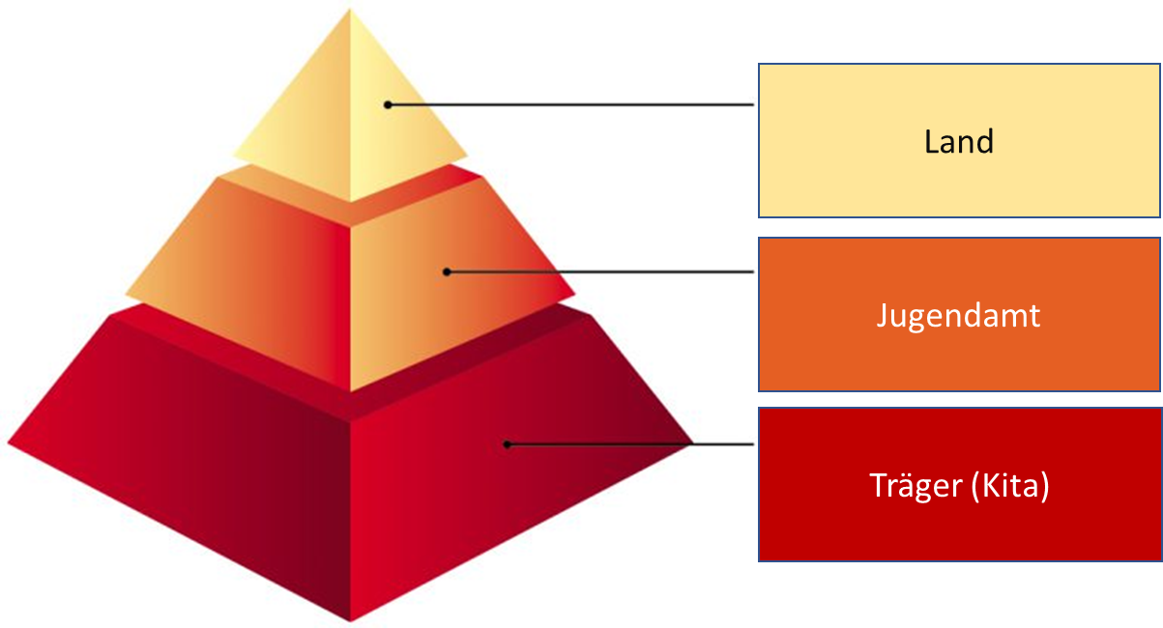
Pyramide - Durchdringung
Ebene 3: Land
Personalschlüssel / Ressourcen
Gesetzliche Vorgaben (z.B. Informationsweitergabe Übergabe Kita /GS)
Projekte und Programme (z.B. Plus-Kita)
Forderungen bzgl. Verwaltungsaufwand / Dokumentation ect.
Ebene 2: Jugendamt
Unterstützungs- und Beratungsangebote (Eltern / päd. Einrichtungen)
Kooperationen mit sozialräumlichen Institutionen
Kommunale Netzwerke (Frühe Hilfen)
Fort- und Weiterbildung
Ebene 1: Träger / Kita
Prozessqualität (Kernprozesse)
Mitarbeiterqualität (Teamentwicklung, Weiterbildung)
Strukturqualität (Räume, Ausstattung)
Zusammenarbeit mit Eltern (Erziehungspartnerschaft, Partizipation)
Prozessbegleitung Ursula Günster-Schöning

Slide 10


Quintessenz
Vorgehen:
Deutschlandweit einmalig
Methode „QM-Dialog“:
Nährboden für Akzeptanz und Weiterentwicklung
3-Ebenen Betrachtung: konkrete Handlungsfelder herausgearbeitet/aufgedeckt
Individuelle Analyse:
passgenau und vielschichtig
Nachhaltigkeit für Prozess:
individuelle Qualitäts-entwicklungsziele wurden vereinbart
Prozessbegleitung Ursula Günster-Schöning

